Slide 1
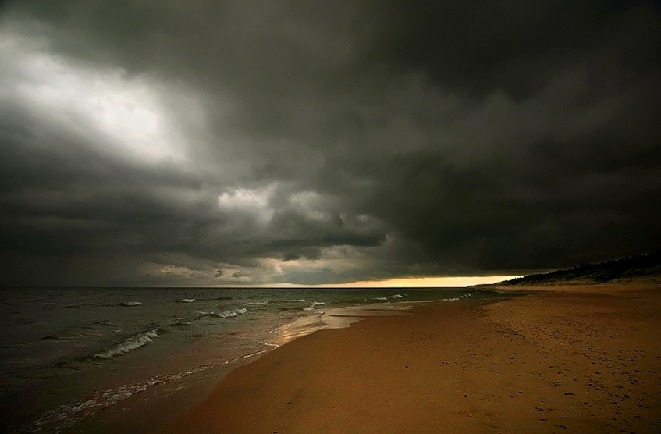

NASCIMENTO
DE UMA LENDA
O Filho,tornou-se o demônio do mata e perseguia suas presas em uma estranha montaria.
O Casamento do
Lobisomem e a Mãe D’Agua
AVANÇO AUTOMÁTICO

Slide 2
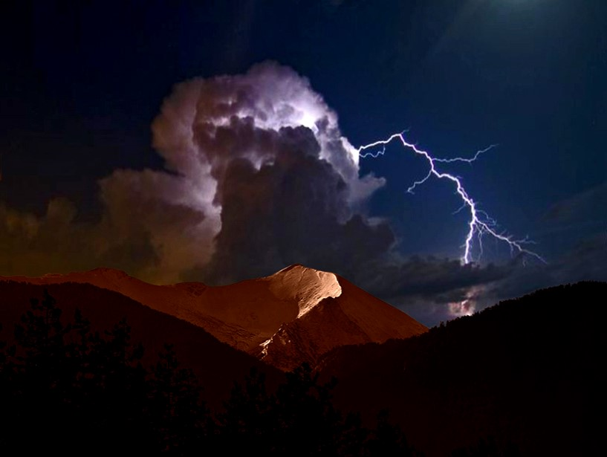
Na pequena cabana do roceiro-lenhador, a tarde se fez noite. Pela janela do casebre, via-se um pequeno clarão, provocado pela vela acesa sobre a mesa, onde estava um pedaço de pão endurecido, para saciar a fome daquele homem, de grande musculatura, em razão de seus golpes vigorosos do machado, no corte de lenha para acender o fogo e aquecer o ambiente, naquelas noites frias de invernos chuvosos.

Slide 3
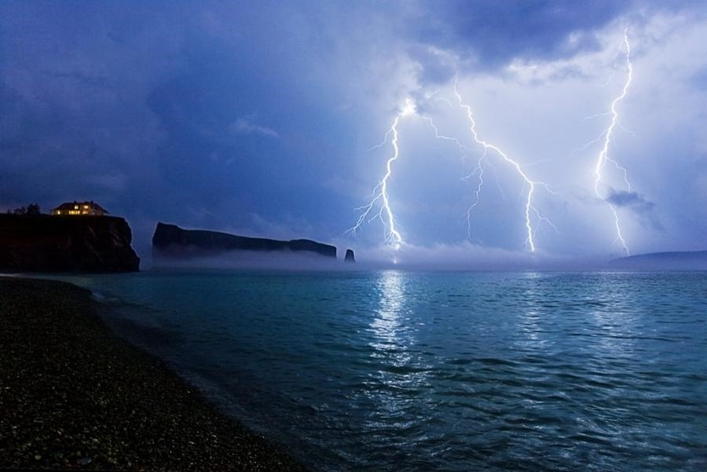
Morava sozinho. Era o sétimo filho de uma família que se mudou do pequeno vilarejo para melhorar de vida; não acompanhou seu pessoal; ficou, a mando do pai, para colher a última safra de milho que ainda demoraria mais alguns meses e, após a colheita, juntar-se-ia aos pais e a todas as suas irmãs, pois era o único filho homem e, sobravam-lhe todos os serviços pesados da casa.

Slide 4
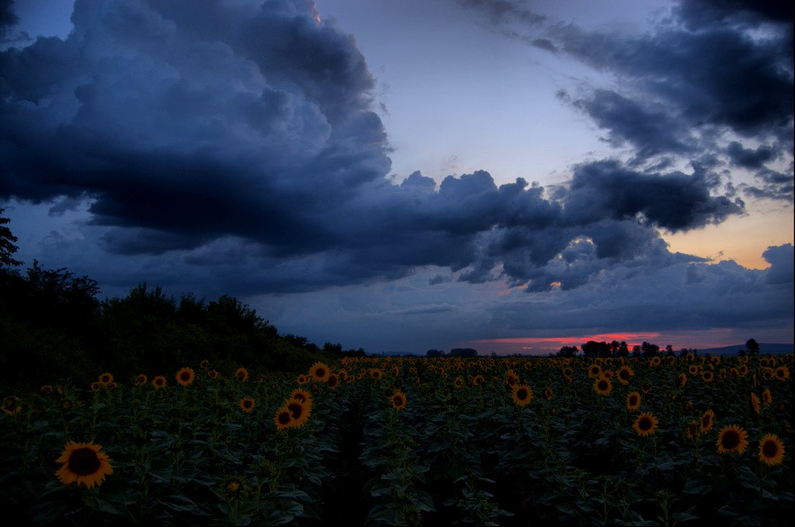
E, assim, foi vivendo aquela criatura de modos estranhos, arredio, inquieto nas noites de luar, quando contemplava o vazio da escuridão com olhares soturnos, voltados para aquela montanha que predominava o vale, entrecortado por um belo riacho.

Slide 5
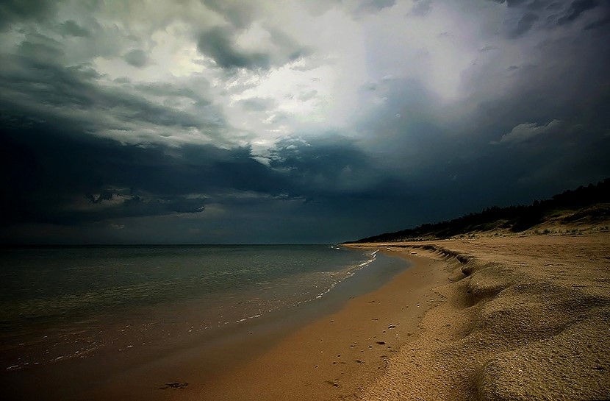
Um dia... Acendeu um cigarro de palha e ficou aguardando a noite esperada de sua vida solitária; olhou pela janela e viu o luar crescendo. Sentiu um arrepio no corpo, o sangue ferveu-lhe nas veias, entrou em agonia, meteu o pé na porta e saiu, como um foguete, em direção à montanha.

Slide 6
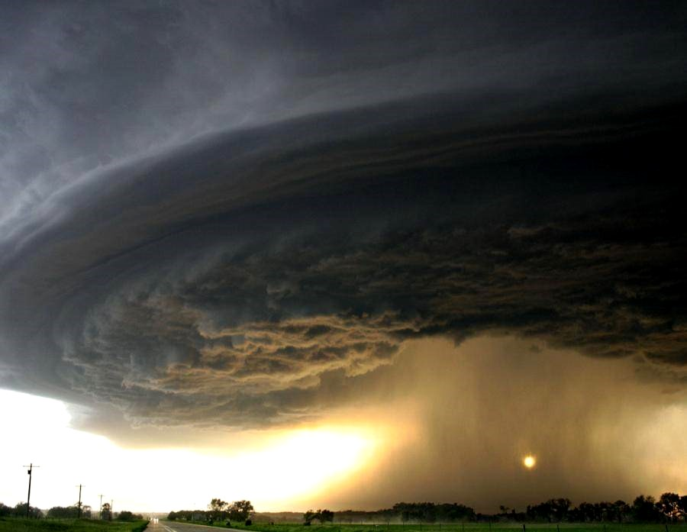
Subiu vigorosamente o aclive e chegou ao cume, contemplou o vale e o riacho caudaloso, de onde avistou, com os olhos aguçados, o corpo de uma mulher, que o atraía com um canto hipnotizante.

Slide 7
Ele já percebia os longos pelos nos braços; uivou em direção aos céus, rosnou com a boca aberta por onde salivava imensamente, desceu a galope em um trote louco, pensou em sua mãe que não estava ali para segurá-lo e acalmar seu ímpeto, uma vez que só ela sabia daquele segredo.

Slide 8
Sentiu a fúria dos aloprados penetrando em seu íntimo; não se conteve e partiu, em uma desabalada carreira, em busca daquele corpo de mulher, que estava sentada às margens do riacho, mostrando uma bela silhueta, uma criatura de água doce, que vivia nas matas entre lagos, rios e cachoeiras.

Slide 9
Tinha cabelos longos e olhos verdes e estava banhando-se no lago; ao avistar aquela figura, mergulhou e logo veio à tona, convidando-o para ser seu amante; contemplou-a com sedução monstruosa, envolvido pelo canto de uma sereia...

Slide 10
Não tirou a roupa, pois já estava nu com o corpo coberto por aqueles pelos... Pulou na água, provocando ondas que embalaram os desejos da Mãe D’Água, rolou como um louco e valsou nas águas a dança dos lobos; faminto de volúpia saciou sua sede que mantinha sua vida por uma eternidade.

Slide 11
O sol raiou para um novo dia, a luz bateu em sua fronte, saiu correndo para refugiar-se, da claridade, em seu reduto de sofrimento solitário.

Slide 12
Mãe D’Água desapareceu daquelas paragens, escondeu-se em uma caverna e depois de alguns meses deu à luz uma criatura horripilante, o famigerado “Caipora”, que se tornou o protetor da caça e das matas, conforme consta uma lenda indígena.

Slide 13
Um velho cacique, em uma roda de fogo, contava aos seus netos que, nas noites de luar, era visto caminhando no dorso de um porco do mato e se notava, então, os seus pés para trás; dizia-se que era para despistar seus seguidores, pois deixava rastros confusos. Todos que o encontravam queriam extingui-lo da face da terra, porque quando o viam, perdiam totalmente o rumo e ficavam confusos nas florestas.

Slide 14
Tornou-se o demônio do mata e perseguia suas presas naquela estranha montaria. Nas noites de luar, contou o velho cacique, se via um pequeno índio transloucado, fumando cachimbo no dorso do animal e pedindo pinga aos caminhantes das estradas. Tornou-se uma lenda, contada até os dias de hoje, e tem sido, então, o guardião da vida animal nas densas florestas.

Slide 15

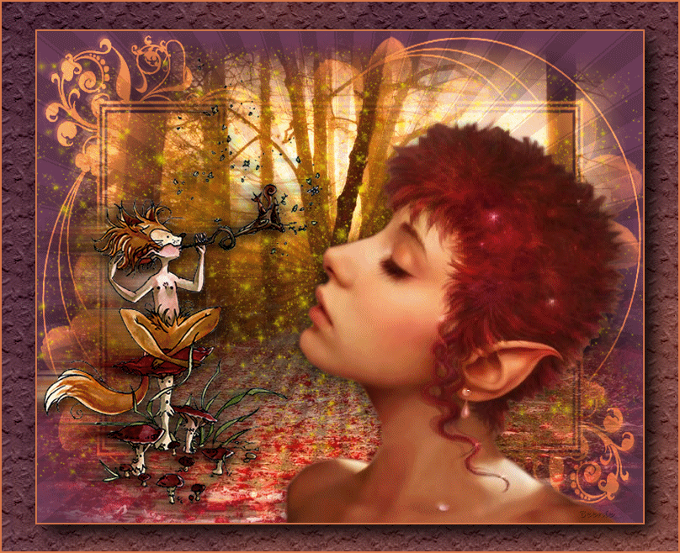
Arte Final = Arquivo Pessoal
Pesquisas
Internet
Músicas de Fundo
Acompanhamento
Vozes - Yanni
Encerramento:
Arrependimento
Orquestrado
CRIAÇÃO E FORMATAÇÃO
TONINHO VENDRAMINI
ACESSE MEUS ESPAÇOS CULTURAIS E TORNE-SE MEU SEGUIDOR
http://vendraminiletras.blogspot.com/
www.sergrasan.com/toninhovendraminislides/
PARTICIPAÇÕES:
    ASSOCIAÇÃO DOS POETAS E ESCRITORES DE JUNDIAÍ E REGIÃO
ACADEMIA NACIONAL DE LETRAS DO PORTAL DO POETA BRASILEIRO - ACADÊMICO 28

